Slide 1
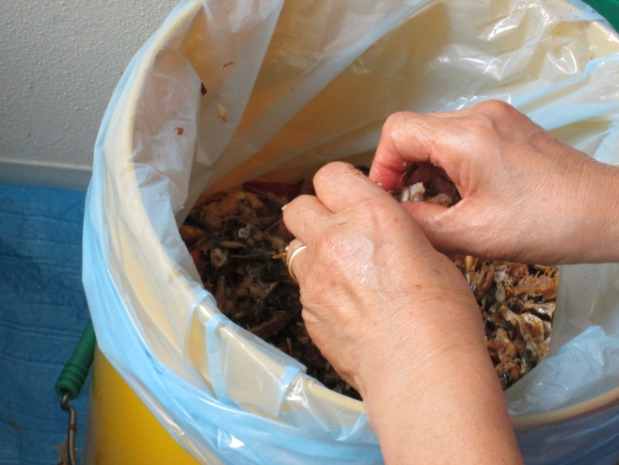
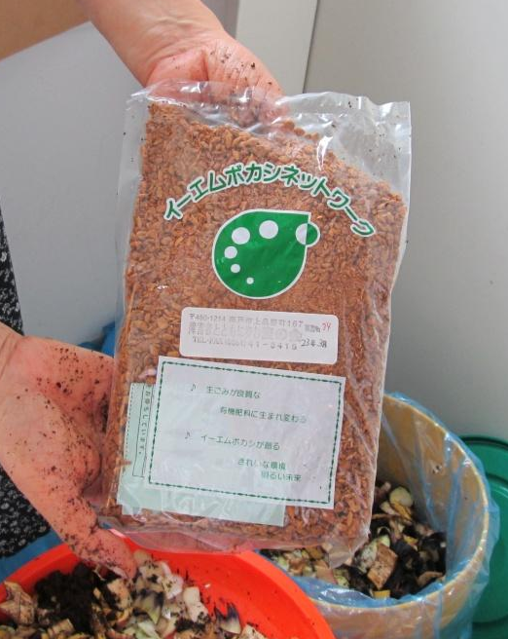
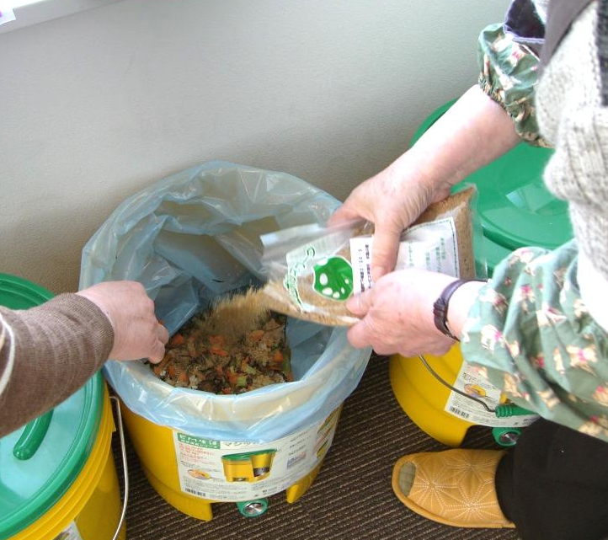
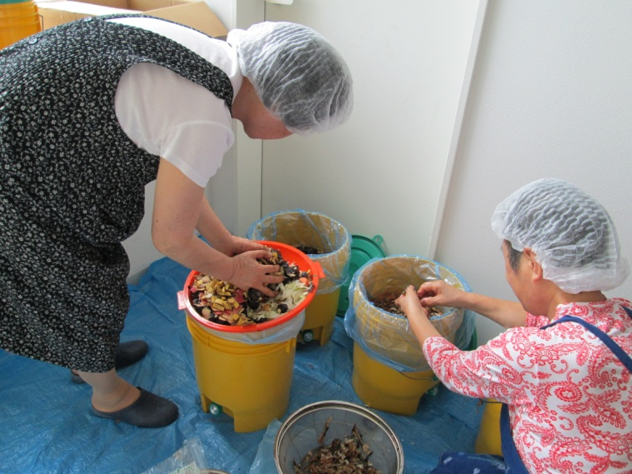
生ゴミを使っての
「堆肥」 作り 1/3
生ゴミを細かく砕きます
EM菌を混ぜ合わせます
・野菜の切れ端
・魚の骨など

Slide 2
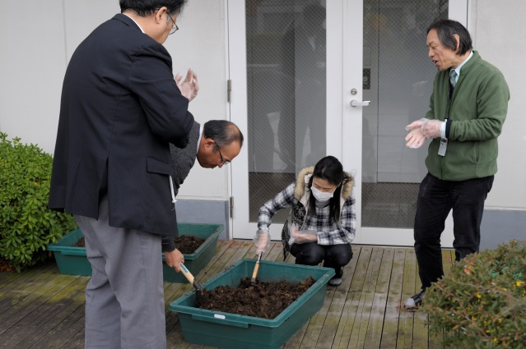
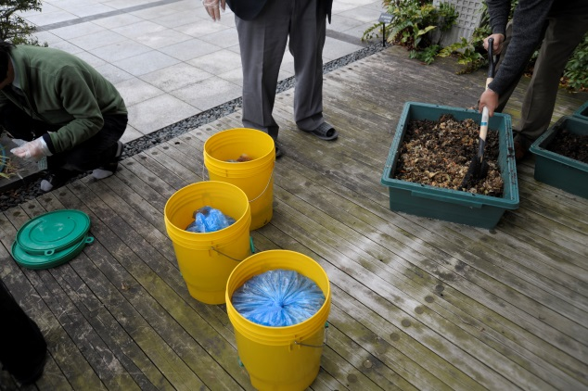
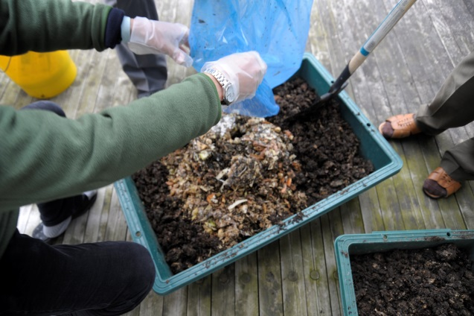
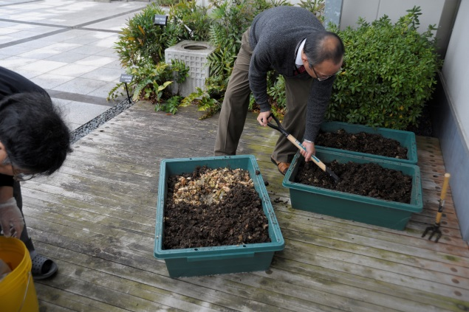
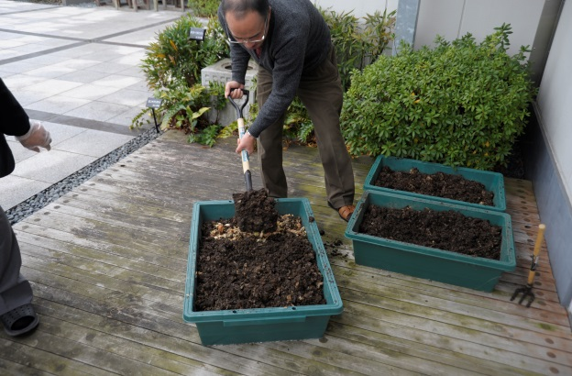
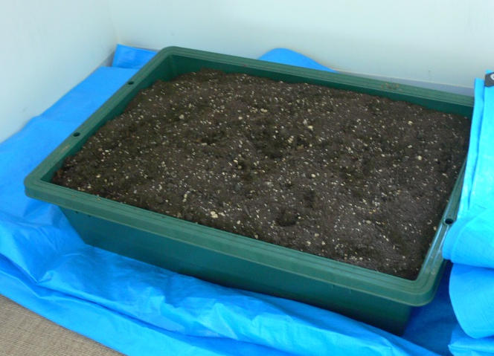
堆肥作り 職員の作業手順
2/3
今月の職員当番集合！！
１．先月作った堆肥土を混ぜ合わせ、
土を均(なら)します。
２．先月練成会のEM菌を含んだ
残飯を用意します。
３．先月の堆肥土に残飯を入れます。
４．さらに土をかぶせ、混ぜ合わせて均(なら)します。
最後に土を上にかぶせ、臭いを防ぎます。
５．完成した堆肥土が固まらな
いよう、１ヶ月間常に土の
状態を見て管理します。

Slide 3
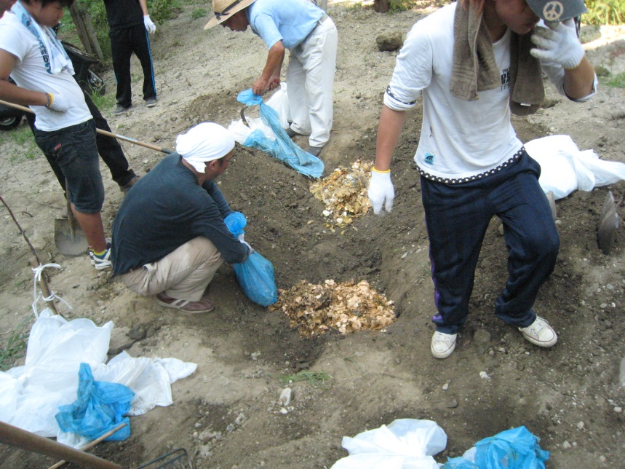
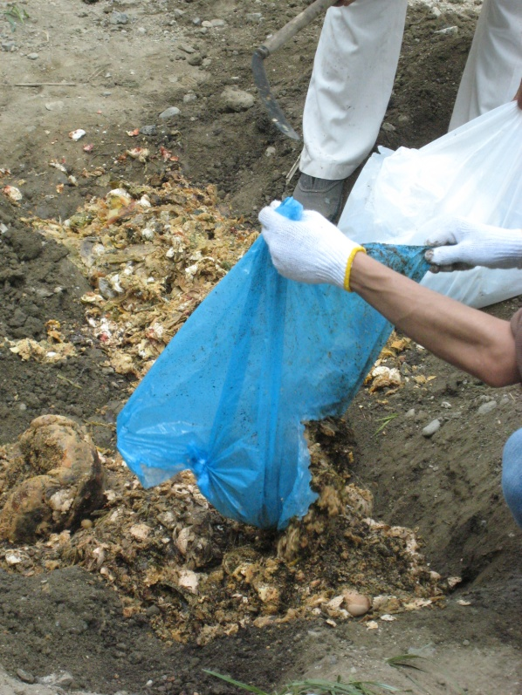
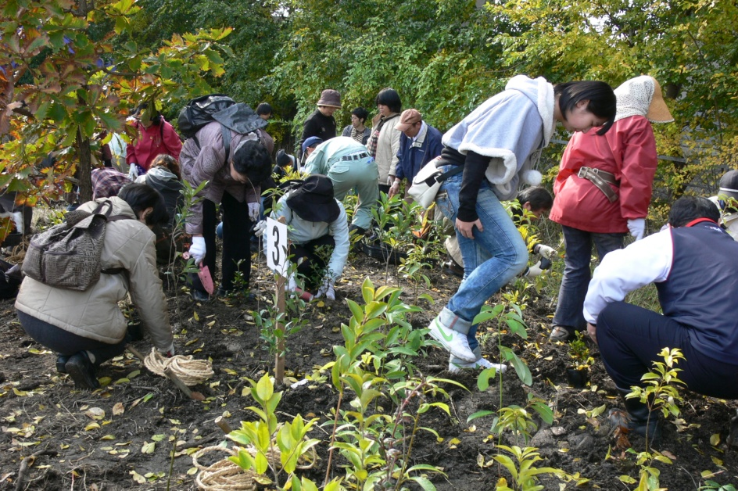
生ゴミを使っての「堆肥」作り ３/３
大阪教化部特製の堆肥です
共生の森にて有効利用！
生ゴミとEM菌を混ぜて
できた堆肥をまいてます

